Slide 1

Тема : «Правила і методи захисту медичних працівників від інфікування на ВІЛ на робочому місці»
асистентка кафедри
сімейної медицини
Амірова Г.Ю.
Одеса-2021

Slide 2
Наказ МОЗ України від 05.11.2013 № 955
«Про затвердження нормативно-правових актів щодо захисту від зараження ВІЛ-інфекцією при виконанні професійних обов’язків»

Slide 3
Структура наказу
1) Перелік та нормативи застосування засобів індивідуального захисту працівниками, які проводять діагностичні дослідження на ВІЛ-інфекцію, надають медичну допомогу та соціальні послуги людям, які живуть з ВІЛ-інфекцією, або контактують з кров'ю чи біологічними матеріалами людини, забрудненими ними інструментарієм, обладнанням чи предметами;
2) Типову інструкцію щодо порядку використання засобів індивідуального захисту працівниками, які проводять діагностичні дослідження на ВІЛ-інфекцію, надають медичну допомогу та соціальні послуги людям, які живуть з ВІЛ, або контактують з кров'ю чи біологічними матеріалами людини, забрудненими ними інструментарієм, обладнанням чи предметами;
3) Порядок проведення екстреної постконтактної профілактики ВІЛ-інфекції у працівників при виконанні професійних обов'язків.

Slide 4

Відомості про результати тестування на ВІЛ-інфекцію осіб, які отримують постконтактну профілактику (ПКП) та медикаментозну постконтактну профілактику (МПКП), є конфіденційними і становлять лікарську таємницю.

Slide 5
Кількість засобів індивідуального захисту визначається, виходячи з добової норми на одного працівника
У звичайному відділенні
В спеціалізованому відділенні
(медичної допомоги ВІЛ-інфікованим)
Для консультантів і чергової зміни медичних працівників
хірургічний халат – 1;
гумові (латексні/ неопренові) рукавички із розрахунку 1 пара на 3 години роботи;
маски – 6;
шапочка – 1;
непромокальний фартух – 1;
нарукавники – 2;
окуляри – 1;
захисний екран – 1.
один набір одноразового стерильного інструментарію на 6 хворих (на добу).
додатково видається половина зазначеної в п.2 і 3 кількості засобів індивідуального захисту та наборів інструментарію.

Slide 6
Медичні працівники з травмами, ранами на руках, ексудативними ураженнями шкіри, які неможливо закрити пов'язкою, звільняються на період захворювання від медичного обслуговування ВІЛ-інфікованих осіб та хворих на СНІД і контакту з предметами догляду за ними

Slide 7
Усі маніпуляції з кров'ю і сироватками ВІЛ-інфікованих осіб та хворих на СНІД у лабораторіях повинні виконуватися за допомогою:
гумових груш;
автоматичних піпеток;
дозаторів;
електровідсмоктувачів.

Slide 8
Всіх пацієнтів необхідно розглядати як потенційне джерело ВІЛ-інфекції
У всіх випадках надання допомоги застосовувати всебічні заходи обережності:
засоби індивідуального захисту;
методику «ковша»;
методику «нейтрального поля»;
безпечне транспортування крові.

Slide 9
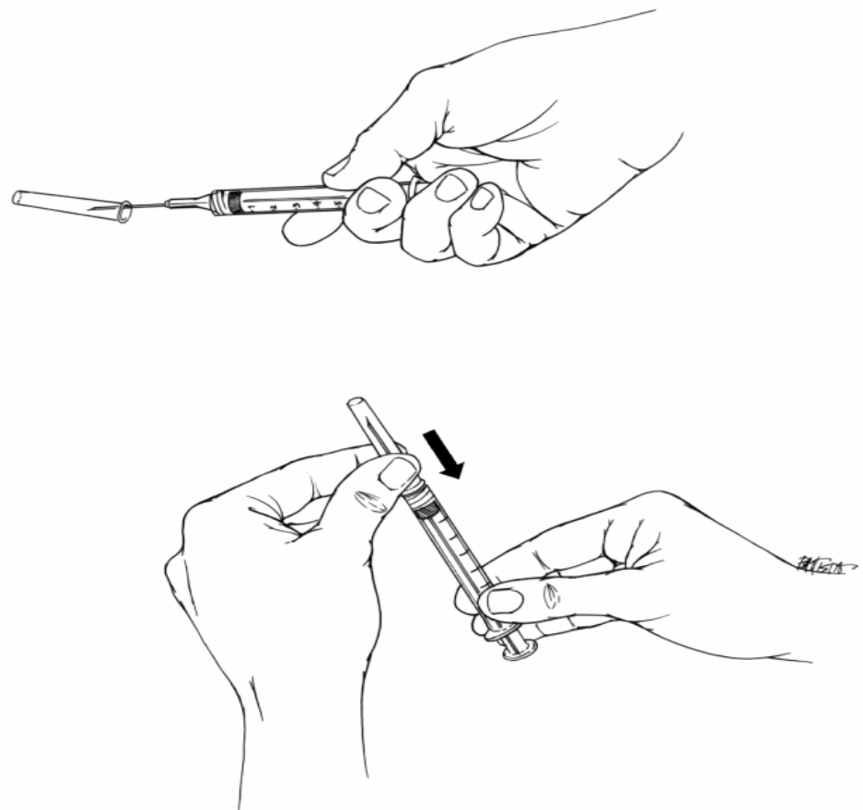
Надягання ковпачка однією рукою (методика «ковша»)
Етап 1:
підчепіть
ковпачок голкою
Етап 2: щільно
надягніть ковпачок

Slide 10
Вакутайнери – вакуумні системи для забору крові
Контейнери для використаного інструментацію
Контейнер для транспортування пробірок та інструментарію

Slide 11
Показання до застосування медичних рукавичок (Постанова КМУ від 18.12.1998 № 2026):
під час проведення маніпуляцій, пов'язаних з порушенням цілісності шкіри та слизових оболонок;
при проведенні лабораторних обстежень;
при обробці інструментарію та білизни;
підчас прибирання приміщень;
усі маніпуляції з кров'ю та біологічними рідинами.
Notes:
Если игла при уколе проходит через резиновую перчатку, то кровь из внешней стороны иглы частично остается на перчатке. Количество крови, которая попадает в организм человека при этом уменьшается до 46-86%.

Slide 12
Перша допомога – обробка місця контакту
При пораненні голкою чи іншим гострим інструментом, забрудненим кров'ю чи біологічними матеріалами людини
поранену поверхню тримають під струменем проточної води кілька хвилин або поки кровотеча не припиниться;
При потраплянні крові чи інших потенційно небезпечних біологічних рідин
на непошкоджену шкіру місце контакту промивають водою з милом.
При укусі з порушенням цілісності шкіри
рана промивають водою, видаляють некротизовані тканини та проводять обробку рани дезінфікуючим засобом (20% водний розчин хлоргексидину біглюконат, 3% перекис водню);
місце контакту промивають водою із милом;
При потраплянні крові чи інших потенційно небезпечних біологічних рідин в очі
око промивають водою чи фізіологічним розчином; при цьому не допускається: промивання очей милом чи дезінфікуючим розчином; знімання контактних лінз під час промивання очей. Після промивання очей контактні лінзи знімають та обробляють, після чого вони вважаються безпечними для подальшого використання.
рідина, що потрапила до ротової порожнини, випльовується, ротову порожнину декілька разів промивають водою чи фізіологічним розчином; для промивання ротової порожнини не допускається використання мила чи дезінфікуючих розчинів.
При потраплянні крові чи інших потенційно небезпечних біологічних рідин на слизову оболонку ротової порожнини
за умови відсутності проточної води ушкоджене місце обробляють дезінфікуючим гелем чи розчином для миття рук. При цьому не допускається стискання чи тертя пошкодженого місця, видавлювання чи відсмоктування крові з рани, використання розчину етилового спирту, йоду, перекису водню.
призначають антибактеріальну терапію.

Slide 13
Порядок проведення екстреної ПКП ВІЛ-інфекції у працівників при виконанні професійних обов’язків
Перша допомога організовується та проводиться негайно після закінчення чи переривання випадку контакту із джерелом потенційного інфікування ВІЛ, пов'язаного з виконанням професійних обов’язків

Slide 14
Забезпечення реалізації прав медичних та соціальних працівників, які заразилися ВІЛ-інфекцією внаслідок виконання професійних обов’язків
Наказом МОЗ України від 17.04.2015 №148 «Про затвердження Порядку підтвердження зв’язку зараження ВІЛ-інфекцією з виконанням працівником своїх професійних обов’язків» затвердженій спеціальний порядок проведення розслідування випадку професійного зараження ВІЛ-інфекцією режимною комісією
Акт розслідування випадку контакту із джерелом потенційного інфікування ВІЛ, пов’язаного з виконанням професійних обов’язку у трьох примірниках (для режимної комісії, працівника та керівника його структурного підрозділу)
Висновок про зв’язок зараження ВІЛ-інфекцією з виконанням працівником своїх професійних обов’язків
Notes:
В режимную комиссию обязательно входит врач-инфекционист, представитель профкома, специалист по вопросам охраны труда. Акт составляется в течение 5 рабочих дней в 3-х экземплярах (комиссии, работнику, его руководителю.).

Slide 15
Вправа
«Порядок проведення екстреної ПКП ВІЛ-інфекції у працівників при виконанні професійних обов‘язків”
Notes:
Есть ли вопросы? Кто знает 955 приказ? Делимся на 5 групп, каждая группа получила копию одного раздела приказа, задача – выделить самое главное для семейного врача. 10 минут. Спикер докладывает.

Slide 16
Алгоритм ПКП ВІЛ-інфекції
Аварійний випадок щодо ВІЛ-інфікування на робочому місці
Перша екстрена допомога
Консультування
ІФА протягом
48 годин
Заповнення облікової форми №108-2/о
Оцінка ризику інфікування
Відомості про особу – джерело контакту
Інформована згода та обстеження особи – джерело контакту
Швидкий тест
МПКП
Відсутність умов обстеження
ВІЛ (+)
ВІЛ (-)
Обстеження
Інформована
згода
Основна або альтернативна схема АРТ (1-го ряду)
МПКП
не проводять або
відміняють
Notes:
Консультирование проводит лицо, отвечающее за аварийные ситуации по ВИЧ на рабочем месте. В локальные протоколы обязательно нужно занести его координаты, номер телефона. На диагностику отводится 5 дней с момента контакта. Если нет условий для обследования – надо знать, куда отправить.
Акцентирую внимание – скрининговые исследования на ВИЧ – метод ПЦР. В практике семейного врача тестирование на ВИЧ – метод диагностики экспресс-тестами

Slide 17
Призначення та проведення МПКП
а) якщо працівник, який мав випадок контакту із джерелом потенційного інфікування ВІЛ, пов’язаний з виконанням професійних обов’язків, звернувся на допомогу протягом 72 годин після контакту;
б) якщо мав місце контакт з кров’ю, потенційно небезпечними біологічними рідинами (сперма, вагінальні виділення, грудне молоко, спинномозкова, синовіальна, плевральна, перитонеальна, перикардіальна чи амніотична рідини), потенційно безпечними біологічними рідинами, які містять домішки крові (слина, виділення з носової порожнини, піт, сльози, сеча, кал, блювотиння, мокротиння) шляхом: проникнення крізь шкіру щойно використаної порожнистої голки чи іншого гострого предмета із забрудненням кров’ю; глибокого уколу (чи проколу), або потрапляння біологічних рідин людини на слизову оболонку, або тривалого (>15 хвилин) контакту їх з пошкодженою шкірою (тріщини, садна); контакту крові особи та працівника закладу охорони здоров’я у разі нанесення цьому працівнику фізичних ушкоджень, при укусі, носовій кровотечі;
в) якщо при обстеженні особи, з кров’ю чи біологічними матеріалами якої відбувся випадок контакту, пов’язаний з виконанням професійних обов’язків, отримано позитивний результат на антитіла до ВІЛ або її ВІЛ-статус невідомий;
г) якщо при обстеженні працівника, який мав випадок контакту із джерелом потенційного інфікування ВІЛ, пов’язаний з виконанням професійних обов’язків, отримано негативний результат на антитіла до ВІЛ.

Slide 18
Недоцільне призначення МПКП
Якщо працівник, який мав випадок контакту із джерелом потенційного інфікування ВІЛ, пов’язаний з виконанням професійних обов’язків, звернувся по допомогу через 72 години після контакту (такій особі рекомендовано консультування, тестування на ВІЛ-інфекцію та подальше спостереження)
Якщо працівник, який мав випадок контакту із джерелом потенційного інфікування ВІЛ, пов’язаний з виконанням професійних обов’язків, має документальне підтвердження позитивного ВІЛ-статусу
У разі контакту із джерелом потенційного інфікування ВІЛ низького ризику інфікування ВІЛ при виконанні професійних обов’язків:
при потраплянні потенційно небезпечних біологічних рідин на неушкоджену шкіру;
при контакті з потенційно безпечними біологічними рідинами (слина, виділення з носової порожнини, піт, сльози, сеча, кал, блювотиння і мокротиння), що не містять домішок крові;
при контакті з потенційно небезпечними біологічними рідинами людини, про яку відомо, що її кров не містить антитіл до ВІЛ (за винятком тих осіб, у кого є високий ризик нещодавнього інфікування на ВІЛ та перебування у «періоді вікна» – серонегативному періоді між інфікуванням та появою антитіл до ВІЛ).

Slide 19
За наявності показань до призначення МПКП працівник, який мав випадок контакту із джерелом потенційного інфікування ВІЛ, пов’язаного із виконанням професійних обов’язків, направляється відповідальною особою до лікаря, який відповідає за призначення МПКП ЗОЗ, де відбувся випадок контакту із джерелом потенційного інфікування ВІЛ при виконанні професійних обов’язків, або до іншого ЗОЗ, що проводить таку профілактику
Notes:
Какие вопросы у вас возникли? Все ли понятно?

Slide 20
Лабораторні дослідження та організація МПКП
загальний аналіз крові
(на початку, через 2, 4 тижні та за показанням)
біохімічних показників функції печінки
(на початку, через 2, 4 тижні та за показанням)
гепатити С і В
(на початку МПКП)
за результатами лабораторних досліджень призначають МПКП та проводять моніторинг побічних реакцій на лікарські засоби
RW через 4 тижні після такого контакту
При отриманні інформації про порушення режиму чи припинення МПКП необхідно провести консультування з урахуванням кількості пропущених доз препаратів та часу, що минув після останнього прийому препаратів, враховуючи
перервана внаслідок побічних реакцій і при цьому пройшло менше, ніж 72 годин після прийому останньої дози препарату, рекомендується відновити МПКП
перерва менше, ніж 24 години, негайно прийняти пропущену дозу препарату, продовжити МПКП
перерва 24–72 години після прийому останньої дози препарату, рекомендується відновити МПКП із застосуванням альтернативної схеми
понад 72 години після прийому останньої дози препарату, рекомендується припинити МПКП
Notes:
Работнику, который имел случай контакта с источником потенциального инфицирования ВИЧ, связанный с выполнением профессиональных обязанностей, проводят следующие лабораторные исследования

Slide 21
МПКП призначається після отримання інформованої згоди пацієнта на проведення МПКП інфікування ВІЛ та інформованої добровільної згоди пацієнта на обробку персональних даних формами, затвердженими Наказом МОЗ України від 22.05.2013 №410
Notes:
По результатм лабор исследований проводится врачем-инфекц подбор схем МПКП и мониторинг побочного действия препаратов. МПКП назначается по основной или альтернативной схеме АРТ с усиленным ингибитором протеазы в соответствии с клинич протоколом №551 от 12.07.2010. В случае подозрения или подтверждения резистентности подбирается индивидуальная схема с учетом исследований резистентности.

Slide 22
Клінічне спостереження за особою, яка мала випадок контакту із джерелом потенційного інфікування ВІЛ при виконанні професійних обов’язків та отримує МПКП
За особою, якій призначено МПКП, спостерігають щодо дотримання нею режиму лікування та появи можливих побічних реакцій антиретовірусних лікарських засобів згідно з вимогами нормативних документів МОЗ України
через 48–72 години від її початку з метою оцінки самопочуття працівника та відстеження ознак непереносимості АРВ лікарських засобів
Тестування на ВІЛ-інфекцію проводять не пізніше, ніж у перші 5 днів
відбулася сероконверсія: направляють до спеціалізованого ЗОЗ для проведення відповідного консультування та надання медичної допомоги
через 1 тиждень після початку МПКП (за потреби)
через 6 тижнів після контакту
через 12 тижнів після контакту
через 2 тижні після початку МПКП (обов’язково)
через 6 міс. після контакту
Медична допомога
через 3 тижні після початку МПКП (за потреби)
через 4 тижні після початку МПКП (обов’язково)
інфікувався гепатитом С, ко-інфекція вірусу гепатиту С/ВІЛ, спостереження рекомендується продовжити до 12 місяців для виключення ко-інфікування ВІЛ
Notes:
Диспансерное наблюдение за медработником – 6 месяцев!!!!!!!!!!! тест

Slide 23
Дякую за увагу!

